Slide 1
小组分工（5人）
组长：胡佳佳
专业：密码科学与技术
学号：2112852
贡献：
组织并设计了汇报的基础框架
修改PPT并总结
梳理论文并进行汇报
组员：杨昕怡
专业：密码科学与技术
学号：2113297
贡献：
论文背景梳理和现实需求分析、现有方案缺陷解析
分析论文创新点及其优势
修改ppt
组员：边一丹
专业：密码科学与技术
学号：2113448
贡献：
1. 论文协议的实现过程、涉及到的技术框架以及技术新颖点
2. 完成概述部分PPT以及对应讲稿
组员：李佳音
专业：密码科学与技术
学号：2111093
贡献：
1. 论文初步准备、形式化训练证明、对数几率回归的MPC协议、零知识证明子进程
2. 总结整理zkPoT的形式化定义、分析
基于MPC-in-the-head和zkSNARKs的zkPoT实现
，进行对应部分PPT的制作
3. 辅助总结描述对数几率回归训练的零知识证明
组员：董清清
专业：信息安全
学号：2113877
贡献：
1. 论文协议的具体实现及测试结果分析
2. 分析对比新旧方案的测试性能，总结新方案的优势
3. 撰写对应部分PPT及讲稿

Slide 2
CCS '23: Proceedings of the 2023 ACM SIGSAC Conference on Computer and Communications Security
2024年6月
模型训练的零知识证明（zkPoT）实践
Experimenting with Zero-Knowledge Proofs of Training
汇报人 胡佳佳
Sanjam Garg UCB, Aarushi Goel NTT Research, Somesh Jha UW-Madison,
Saeed Mahloujifar Meta AI, Mohammad Mahmoody UVa, Guru-Vamsi Policharla UCB,
Mingyuan Wang UCB

Slide 3
目录
1
zkPoT的应用需求
2
zkPoT新框架概述
3
zkPoT形式化定义
5
logistics regression的zkPoT实现
4
基于MPC-in-the-head和zkSNARKs的zkPoT框架
6
协议实现和测试结果分析

Slide 4
1
zkPoT的应用需求

Slide 5
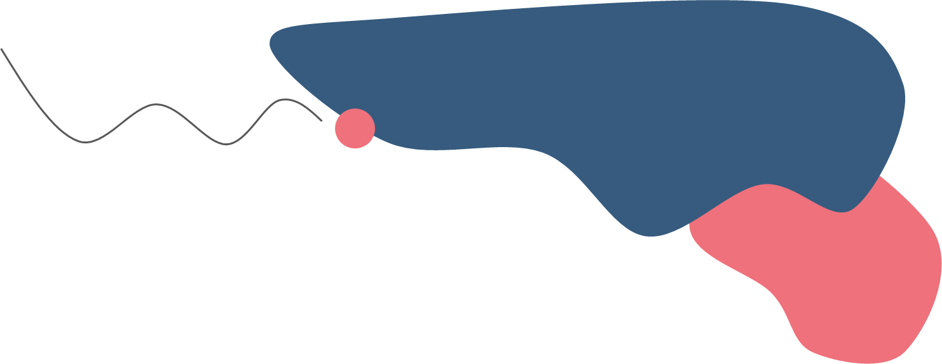

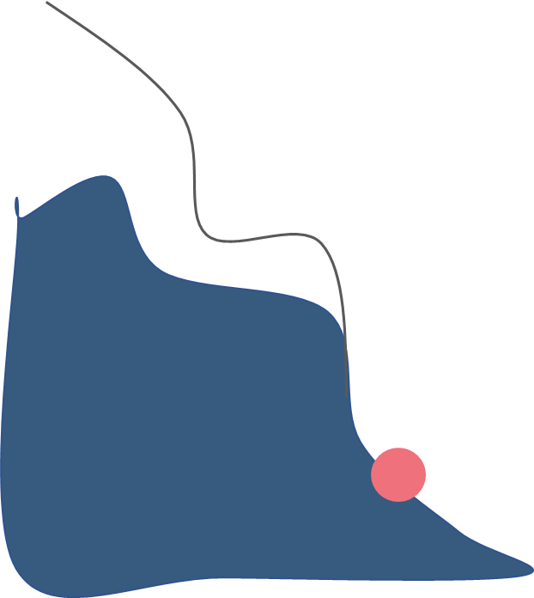
背景与现实需求
随着机器学习模型的快速发展，这些模型对资源的需求也在不断增加。最先进的模型通常由拥有丰富资源的组织开发，包括计算资源、专有数据和知识产权。在某些情况下，模型训练者需要在保持数据集或模型机密的同时，提供符合特定训练规范的证据。此外，验证这些证据所需的资源应该比训练模型所需的资源少。
现实需求
模型所有者需要提供证据，证明他们遵循了相关的安全规范。
合规性证明
训练和提供模型作为服务的实体可能需要提供证据，以证明模型是他们自己训练的。
模型所有权证明

Slide 6
研究背景与含义
为了解决这些需求，提出了训练证明（Proof of Training, PoT）的概念。这个原语允许模型训练者证明他们正确执行了训练优化，具体目标如下：
1. 训练过程证明：
在训练模型M时，学习者同时生成一个证明π。之后，验证者可以使用π验证模型是否根据学习算法的规范进行了训练。
2. 零知识证明：
这样的证明系统需要具备零知识属性，即证明π必须保证模型M和数据集D的机密性。
类似地，在证明模型所有权的情况下，公开模型或数据集也会适得其反。因此，需要重点关注保持模型和数据集机密性的训练零知识证明（zkPoT）。
零知识属性：在不公开模型和数据集的情况下，提供可信的训练证明。
合规性证明：证明模型训练符合特定规范，确保公平性和数据隐私。
所有权证明：证明模型和数据集的所有权，防止盗窃或蒸馏指控。

Slide 7
现有方案存在的问题
zkSNARKs：
虽然zkSNARKs允许快速验证零知识证明，但生成证明的时间非常慢。这是由于加密操作的高成本，尤其在处理大量数据和大型ML模型时，加密开销巨大。此外，现有zkSNARKs需要将整个计算过程加载到内存中，并且ML训练中的实数计算需转换为算术电路，这会引入额外开销，导致应用zkSNARKs非常昂贵。
MPC-in-the-head：
这种方法能有效处理非算术操作，但生成的证明大小与计算规模成线性关系，对于大规模ML训练来说，传输这些证明在大多数网络上几乎是不可能的。

Slide 8
新的方案提出
*
新的框架提出了一个结合两种零知识证明技术的方案来高效生成简洁的零知识证明。
技术组合
性能提升
- 对于算术操作，使用zkSNARKs技术。
- 对于非算术操作，使用MPC-in-the-head技术。
- 内存友好：结合两种技术，框架保持了流处理的友好性。
- 减少证明大小：通过技术组合减小了整体证明的大小。
1
2
创新点
- 技术融合：将MPC-in-the-head的流处理优势与zkSNARKs的简洁证明相结合。
- 定制MPC协议：为特定任务设计了基于打包秘密共享的定制MPC协议，减少通信复杂性。
- 预处理模型：在预处理阶段生成随机份额，避免了分布式采样的开销。
3
解决了现有方法中内存需求高和证明大小大的问题，显著提升了性能！

Slide 9
2
zkPoT新框架概述

Slide 10
零知识训练证明（zkPoT）框架的实现
1.数据独立的离线阶段
与数据和模型无关，可以在数据可用之前进行。
在离线阶段，生成与具体数据和模型无关的预处理信息。该阶段可在获取数据之前完成，减少后续阶段的计算负担。
进行数据的一致性检查，确保数据满足特定的属性或约束。这一阶段产生的数据检查证明，可以在不同的模型训练过程中重复使用。
zkPoT
实现步骤
2.数据依赖阶段
仅依赖于数据，与模型无关。
在训练模型的同时生成训练证明。该阶段结合MPC-in-the-head和zkSNARKs技术，逐步生成零知识证明，确保模型的训练过程符合规范。
3.在线阶段
依赖于数据和模型。
02

Slide 11
zkPoT技术框架
多方计算
（MPC-in-the-head）
零知识简洁非交互式知识证明（zkSNARKs）
对数几率模型
（Logistic Regression）
使用多方计算技术模拟多个参与方共同计算的过程，从而生成训练证明。
这种方法可以在不需要实际多方参与的情况下，模拟多方计算的安全性。
使用zkSNARKs技术生成简洁的零知识证明，从而保证训练证明的计算效率和验证效率。zkSNARKs技术可以生成小尺寸的证明，并且验证过程非常高效。
对数几率回归是一种常用于分类任务的线性模型。它通过线性组合输入特征,并使用Sigmoid函数将结果映射到0到1之间的概率值,从而预测二元分类问题中的类别标签。

Slide 12
主要技术新颖点
*
1.结合MPC-in-the-head和zkSNARKs技术
zkPoT先使用MPC-in-the-head技术生成中间证明，然后通过zkSNARKs技术生成最终的简洁证明。结合了MPC-in-the-head和zkSNARKs的优势，既保证了证明生成时间的高效性，又控制了证明的大小。
2.分阶段处理
将证明生成过程分为数据独立的离线阶段、数据依赖阶段、在线阶段三个阶段，每个阶段针对不同的依赖关系进行处理，优化了计算和存储资源的使用。
01
02
4.哈希函数优化
zkPoT使用哈希函数生成快速证明，减少了椭圆曲线操作的计算复杂度，提高了证明生成和验证的效率，显著降低了证明生成过程中的计算复杂度和时间开销。
3.流式友好设计
zkPoT设计允许逐步加载数据和生成证明，不需要一次性加载整个数据集，适合大规模数据集的训练任务，能够在处理大规模数据集时保持高效性和灵活性。
03
04

Slide 13
3
zkPoT形式化定义

Slide 14
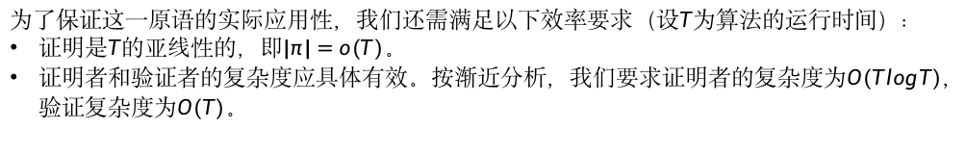
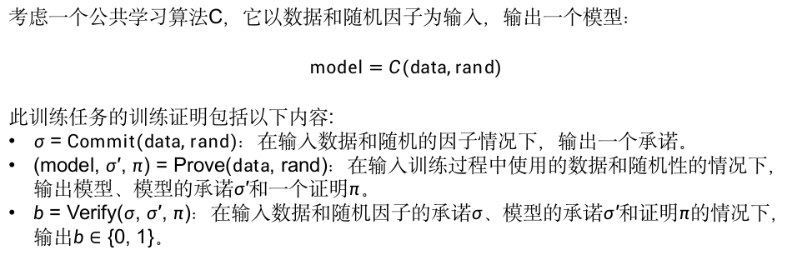
形式化训练证明
正式地将训练的零知识证明（zkPoT）概念作为密码学原语提出
考虑一个公共学习算法C，它以数据和随机因子为输入，输出一个模型：
$$model=C(data,rand)$$
此训练任务的训练证明包括以下内容:
𝜎 = Commit(data, rand)：在输入数据和随机的因子情况下，输出一个承诺。
(model, 𝜎′, 𝜋) = Prove(data, rand)：在输入训练过程中使用的数据和随机性的情况下，输出模型、模型的承诺𝜎′和一个证明𝜋。
𝑏 = Verify(𝜎, 𝜎′, 𝜋)：在输入数据和随机因子的承诺𝜎、模型的承诺𝜎′和证明𝜋的情况下，输出𝑏 ∈ {0, 1}。
训练证明应满足正确性，完备性，零知识性。
为了保证这一原语的实际应用性，我们还需满足以下效率要求（设𝑇为算法的运行时间）：
证明是𝑇的亚线性的，即|𝜋| = 𝑜(𝑇)。
证明者和验证者的复杂度应具体有效。按渐近分析，我们要求证明者的复杂度为$O(TlogT)$，验证复杂度为𝑂(𝑇)。

Slide 15
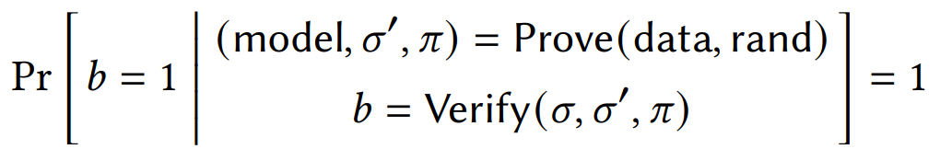
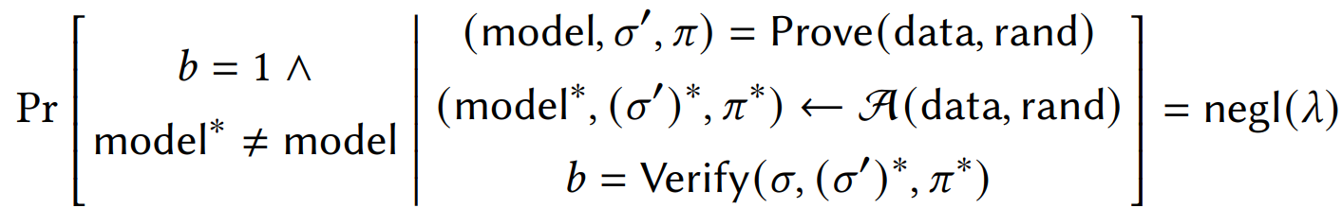
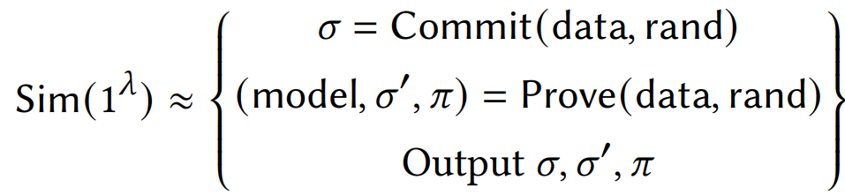
形式化训练证明
*
正确性
一个经过诚实训练的模型及其相应生成的证明应该始终被接受，即对于任何承诺𝜎 = Commit(data, rand)，我们有：
完备性
证明者不能使验证者接受不正确的模型。特别地，对于任何承诺𝜎 = Commit(data, rand)和PPT对手$𝒜$，我们有：
零知识性
证明$π$不应该泄露模型的任何信息。也就是存在一个模拟器Sim使得对于任意数据和随机性，有：

Slide 16
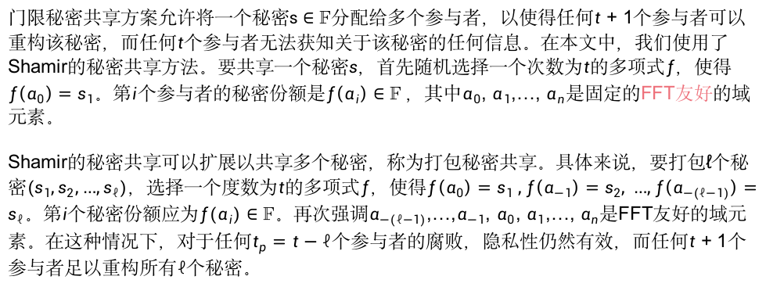
初步准备
衡量安全性参数——计算安全参数（𝜆）、统计安全参数（$κ$）
打包秘密共享
门限秘密共享方案允许将一个秘密$s∈𝔽$分配给多个参与者，以使得任何𝑡 + 1个参与者可以重构该秘密，而任何𝑡个参与者无法获知关于该秘密的任何信息。在本文中，我们使用了Shamir的秘密共享方法。要共享一个秘密𝑠，首先随机选择一个次数为$t$的多项式𝑓，使得$f\left(α_{0}\right)=s_{1}$。第$i$个参与者的秘密份额是$f\left(α_{i}\right)∈𝔽$，其中$α_{0}$, $α_{1}$,…, $α_{n}$是固定的FFT友好的域元素。
Shamir的秘密共享可以扩展以共享多个秘密，称为打包秘密共享。具体来说，要打包ℓ个秘密$(s_{1},s_{2},…,s_{ℓ})$，选择一个度数为𝑡的多项式𝑓，使得$f\left(α_{0}\right)=s_{1} ,f\left(α_{−1}\right)=s_{2}, …,f\left(α_{−(ℓ−1)}\right)=s_{ℓ}$。第𝑖个秘密份额应为$f\left(α_{i}\right)∈𝔽$。再次强调$α_{−(ℓ−1)}$,…,$α_{−1}$, $α_{0}$, $α_{1}$,…, $α_{n}$是FFT友好的域元素。在这种情况下，对于任何$t_{p}=t−ℓ$个参与者的腐败，隐私性仍然有效，而任何𝑡 + 1个参与者足以重构所有$ℓ$个秘密。

Slide 17
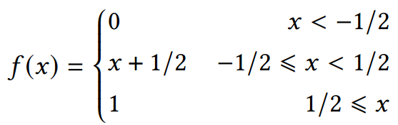
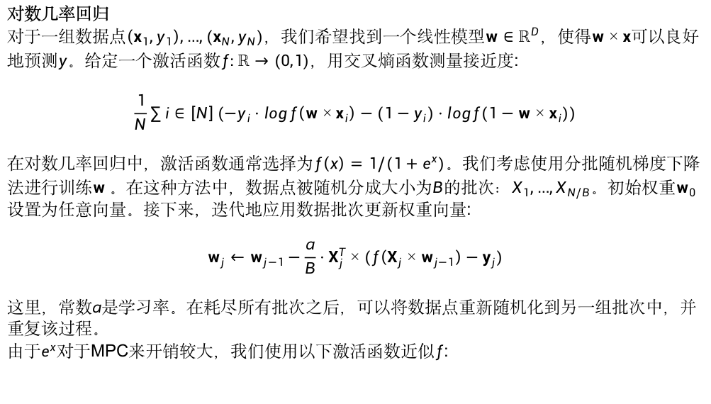
初步准备
对数几率回归
对于一组数据点$\left(x_{1},y_{1}\right),…,(x_{N},y_{N})$，我们希望找到一个线性模型$w∈ℝ^{D}$，使得$w×x$可以良好地预测𝑦。给定一个激活函数$f:ℝ→(0,1)$，用交叉熵函数测量接近度:
$$\frac{1}{N}\sum{i∈\left[N\right]}(−y_{i}⋅logf\left(w×x_{i}\right)−(1−y_{i})⋅logf(1−w×x_{i}))$$
在对数几率回归中，激活函数通常选择为$f\left(x\right)=1/(1+e^{x})$。我们考虑使用分批随机梯度下降法进行训练$w$。在这种方法中，数据点被随机分成大小为$B$的批次：$X_{1},…,X_{N/B}$。初始权重$w_{0}$设置为任意向量。接下来，迭代地应用数据批次更新权重向量:
$$w_{j}←w_{j−1}−\frac{a}{B}⋅X_{j}^{T}×(f\left(X_{j}×w_{j−1}\right)−y_{j})$$
这里，常数$a$是学习率。在耗尽所有批次之后，可以将数据点重新随机化到另一组批次中，并重复该过程。
由于$e^{x}$对于MPC来开销较大，我们使用以下激活函数近似𝑓:

Slide 18
4
基于MPC-in-the-head和zkSNARKs的zkPoT框架

Slide 19
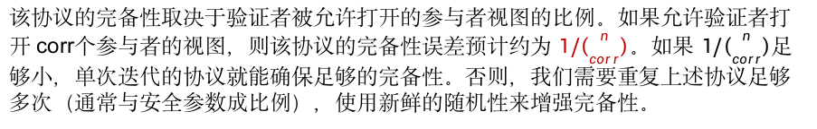
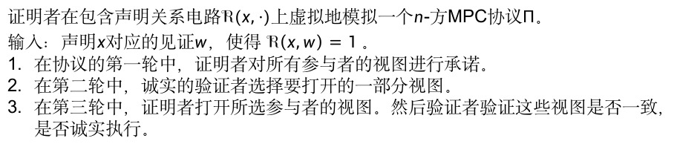
MPC-in-the-head
协议原理
证明者在包含声明关系电路$ℛ(x,⋅)$上虚拟地模拟一个$n$-方MPC协议$Π$。
输入：声明$x$对应的见证$w$，使得 $ℛ\left(x,w\right)=1$。
在协议的第一轮中，证明者对所有参与者的视图进行承诺。
在第二轮中，诚实的验证者选择要打开的一部分视图。
在第三轮中，证明者打开所选参与者的视图。然后验证者验证这些视图是否一致，是否诚实执行。
零知识性
该协议的零知识属性源自于验证者只能打开部分虚拟参与者的视图。根据MPC协议$Π$的隐私性，这些视图不泄露任何见证信息。
完备性
该协议的完备性取决于验证者被允许打开的参与者视图的比例。如果允许验证者打开 corr个参与者的视图，则该协议的完备性误差预计约为 $1/\left({n \atop corr}\right)$。如果 $1/\left({n \atop corr}\right)$足够小，单次迭代的协议就能确保足够的完备性。否则，我们需要重复上述协议足够多次（通常与安全参数成比例），使用新鲜的随机性来增强完备性。

Slide 20
MPC-in-the-head using an Honest Majority MPC
如何减小重复协议带来的通信开销？
使用一种特殊的MPC协议，其中各方的视图在相关电路的大小上以某种方式是亚线性的。这种MPC协议使用一种打包秘密共享技术。
但是这会产生一个零知识证明，其中关系电路中的总通信是线性的(也就是我们设置中的数据和对数几率回归计算)。而训练通常是在大量数据集上完成的，并且在其大小上传达线性证明实际上是不可行的。

Slide 21
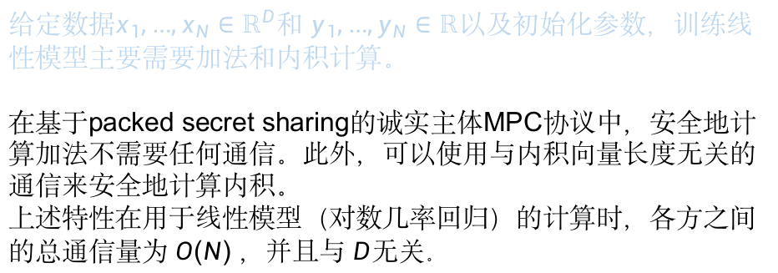
Optimizing Honest Majority MPC for Logistic Regression
如何进一步改进通信，使其在数据大小上达到亚线性？
给定数据$x_{1},…,x_{N}∈ℝ^{D}$和 $y_{1},…,y_{N}∈ℝ$以及初始化参数，训练线性模型主要需要加法和内积计算。
在基于packed secret sharing的诚实主体MPC协议中，安全地计算加法不需要任何通信。此外，可以使用与内积向量长度无关的通信来安全地计算内积。
上述特性在用于线性模型（对数几率回归）的计算时，各方之间的总通信量为 𝑂(𝑁) ，并且与 𝐷无关。

Slide 22
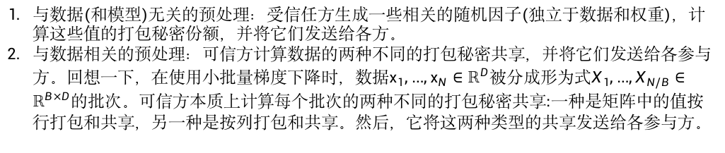
MPC实现
预处理阶段:（假设一个受信任的实体实现了这个阶段）
与数据(和模型)无关的预处理：受信任方生成一些相关的随机因子(独立于数据和权重)，计算这些值的打包秘密份额，并将它们发送给各方。
与数据相关的预处理：可信方计算数据的两种不同的打包秘密共享，并将它们发送给各参与方。回想一下，在使用小批量梯度下降时，数据$x_{1},…,x_{N}∈ℝ^{D}$被分成形为式$X_{1},…,X_{N/B}∈ℝ^{B×D}$的批次。可信方本质上计算每个批次的两种不同的打包秘密共享:一种是矩阵中的值按行打包和共享，另一种是按列打包和共享。然后，它将这两种类型的共享发送给各参与方。
在线阶段：
在此基础上，加上预处理阶段接收到的所有共享，各参与方运行一个分布式算法，安全地计算对数几率回归函数，并获得结果权重向量的打包秘密共享。

Slide 23
zkSNARKs子程序
检查打包秘密共享的一致性：
此子协议确保发送给各方的共享与某些向量的有效打包秘密共享相对应。
它涉及对秘密共享和实际秘密的承诺。
协议使用多个承诺来验证共享和重建与承诺的秘密是否一致。
此协议是针对特定关系的正确、可靠和零知识证明系统。
检查相关随机因子的一致性：
此子程序允许证明者证明使用的随机值（例如τ、ν、β和δ）是适当相关的。
这种相关性对于确保使用不同阈值生成的秘密共享的完整性至关重要。
该子程序与第一个子程序结合，检查这些随机值的一致性和适当的相关性。
此子程序是给定关系的正确、可靠和零知识证明系统。
01
02
检查截断掩码的范围：
确保在MPC协议中用于非算术操作的所有掩码都在特定范围内。
证明者承诺值的二进制表示，并证明每个位要么是0，要么是1，并且二进制表示正确求和。
该子协议利用了基于位分解的范围证明的思想。
此协议是针对特定范围关系的正确、可靠和零知识证明系统。
检查数据共享的一致性：
验证数据的两种类型的打包秘密共享（行共享和列共享）彼此一致。
此子协议确保两种共享之间的转置关系成立。
通过选择随机向量并验证特定多项式关系，证明者可以高概率地显示一致性。
此协议作为数据共享一致性的正确、可靠和零知识证明系统。
03
04
Notes:
简化了一部分证明的大小

Slide 24
5
logistics regression的zkPoT实现
1

Slide 25
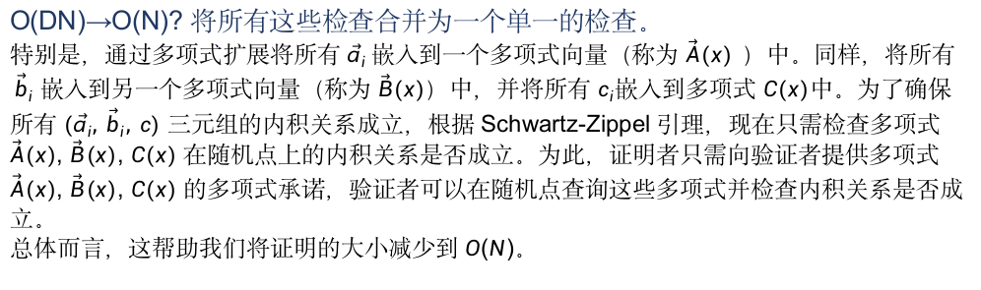
通过上述介绍的两个工具，
实例化MPC-framework
利用zkSNARKs来验证预处理阶段是否有被证明者真正地执行
为了进一步验证MPC的在线阶段是否被真正地执行，我们这里还是利用MPC的工具。
此处，我们需要考虑的有
检查每个参与方计算是否正确执行 O(DN)→O(N)
检查交互的一致性 O(N)
O(DN)→O(N)? 将所有这些检查合并为一个单一的检查。
特别是，通过多项式扩展将所有 $\vec{a_{i}}$​嵌入到一个多项式向量（称为 $\vec{A}(x)$）中。同样，将所有 $\vec{{ b}_{i}}$ 嵌入到另一个多项式向量（称为 $\vec{B}(x)$）中，并将所有 $c_{i}$嵌入到多项式 $C(x)$中。为了确保所有 $(\vec{a_{i}},\vec{{ b}_{i}}, c)$ 三元组的内积关系成立，根据 Schwartz-Zippel 引理，现在只需检查多项式 $\vec{A}(x)$, $\vec{B}(x)$, $C(x)$ 在随机点上的内积关系是否成立。为此，证明者只需向验证者提供多项式 $\vec{A}(x)$, $\vec{B}(x)$, $C(x)$ 的多项式承诺，验证者可以在随机点查询这些多项式并检查内积关系是否成立。
总体而言，这帮助我们将证明的大小减少到 𝑂(𝑁)。

Slide 26
*
当我们拓展到其它模型时，我们可以重新考虑上述针对对数几率回归降低复杂度的方式，我们发现：
除了激活函数，所有涉及到的操作都是简单加减和矩阵乘法
非线性激活函数可以被分段线性函数在没有明显损失下被近似
而两点在其它模型训练（如神经网络）中是可以被实现的，这意味着我们的方法可以被拓展到这些类似的模型上。但是由于更复杂的模型训练时间更长，我们在未来可以设计对应的优化算法来实现真正对大模型高效的解决方案。

Slide 27
6
协议实现和测试结果分析

Slide 28
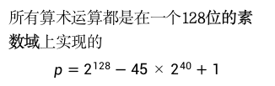
协议实现
编程实现
运行环境
使用Rust实现了一个用于对数几率回归的zkPoT协议原型；实现了一个用来进行packed secret sharing的库，使用了winterfell库来进行域运算，并对其进一步扩展实现了FRI来生成多项式论据，如承诺方案等。最终实现了MPCitH风格的zkPoT
512GB内存，单线程模式下的N2 GCP
（Google Cloud Platform中的N2类型虚拟机实例）
算术实现
参数设置
所有算术运算都是在一个128位的素数域上实现的
$$p=2^{128}−45×2^{40}+1$$
MPC协议：使用512个参与方，每8个参与方打包在一起。
FRI协议：使用低度扩展，膨胀因子为2。

Slide 29
性能分析
三阶段划分
离线阶段
在任何数据提供给证明者之前可以完成的所有计算。例如设置MPCitH所需的随机性。
证明者可以在系统闲置时间预先计算这些离线证明，从而提高效率。
数据检查阶段
与模型训练无关的任何工作。例如：对MPCitH中的各方秘密共享数据进行一致性检查。
确保数据在秘密共享过程中保持一致。
在线阶段
在离线阶段和数据检查完成后，与实际模型训练相关的所有计算。在线阶段还可划分为加密检查和信息论检查。
加密检查：基于哈希的FRI证明。（压缩见证）
信息论检查：MPCitH中的代数检查。（提高效率）
重点是数据检查阶段和在线阶段的整体证明大小(proof size)
以及证明者/验证者的时间(prover/verifier time)

Slide 30
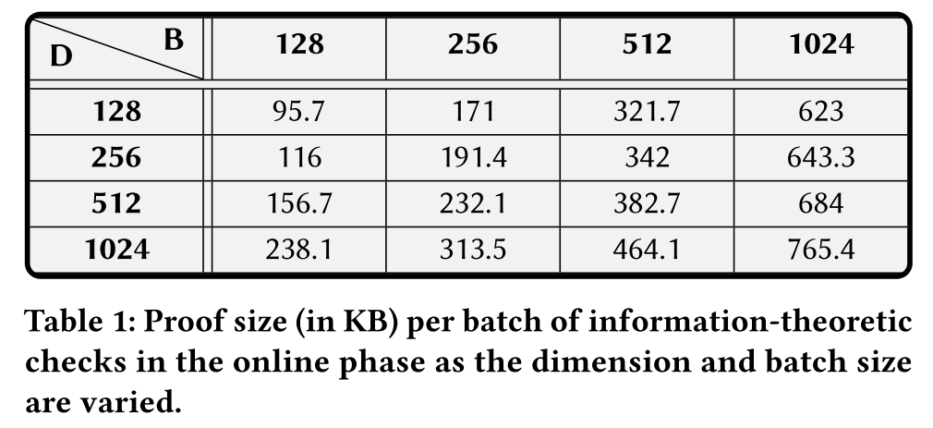
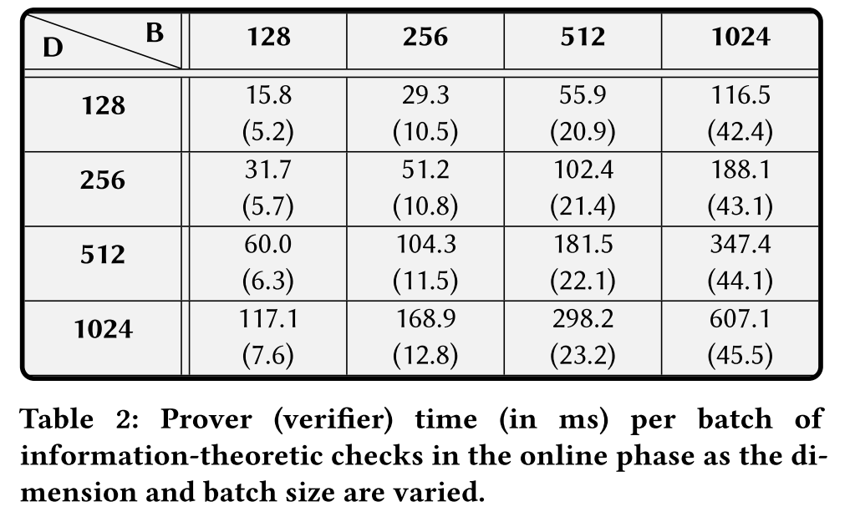
性能分析
在线阶段——信息论检查
在信息论检查阶段，针对MPCitH证明，proof size和prover/verifier time随Batch size和维度线性增长

Slide 31
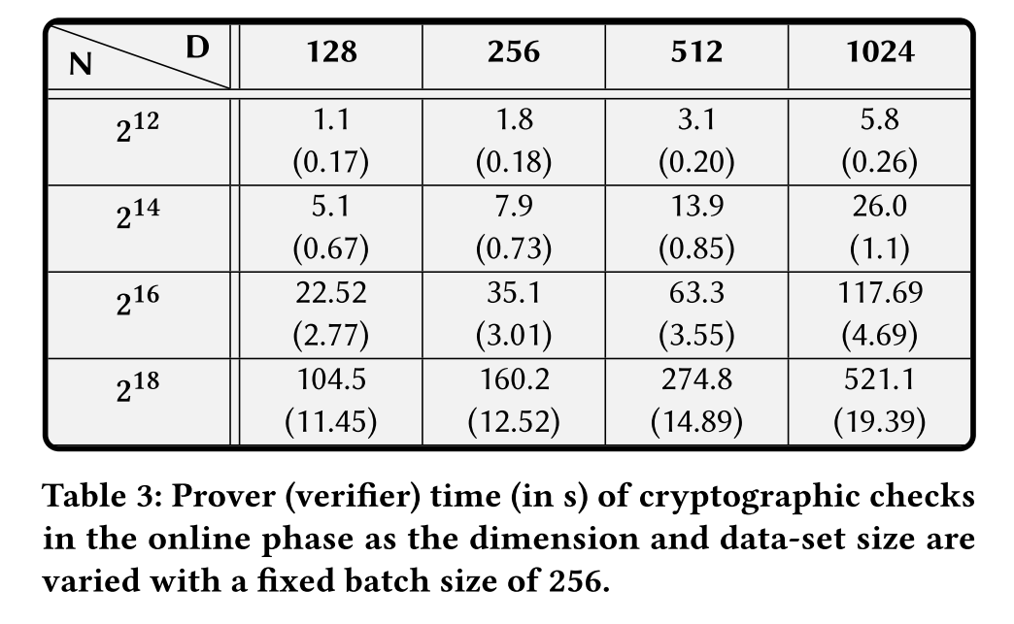
性能分析
在线阶段——加密检查
在加密检查阶段，针对FRI证明，prover/verifier time随维度和数据集大小呈对数增长；即使对于最大的参数，proof size也不到5 MB

Slide 32
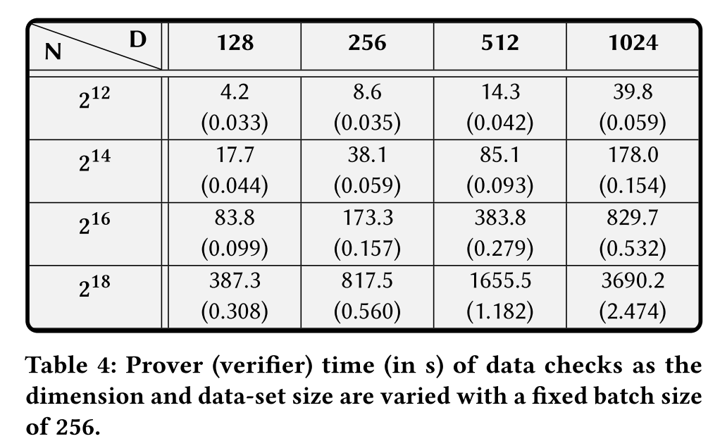
性能分析
数据检查阶段
在数据检查阶段，prover/verifier time随维度和数据集大小呈正相关，proof size约为5 MB

Slide 33
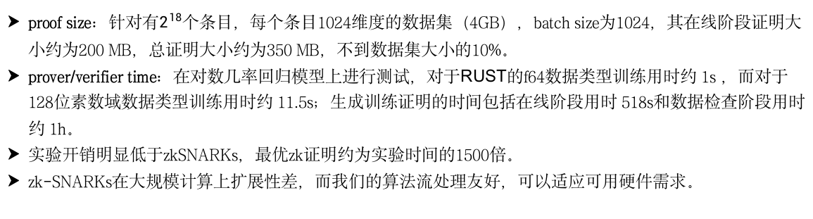
性能分析
离线阶段
在离线阶段的工作主要为FRI证明，此过程时间成本很高，但可以在数据提供之前完成，将其预处理并存储以备训练时使用，故在此我们不计算该过程的时间；对于proof size，文中并未具体实现该过程，而是通过编写脚本测量离线阶段需要打开的多项式数量来估算（proof size小于500KB）。
总体开销分析
proof size：针对有$2^{18}$个条目，每个条目1024维度的数据集（4GB），batch size为1024，其在线阶段证明大小约为200 MB，总证明大小约为350 MB，不到数据集大小的10%。
prover/verifier time：在对数几率回归模型上进行测试，对于RUST的f64数据类型训练用时约 1s ，而对于128位素数域数据类型训练用时约 11.5s；生成训练证明的时间包括在线阶段用时 518s和数据检查阶段用时约 1h。
实验开销明显低于zkSNARKs，最优zk证明约为实验时间的1500倍。
zk-SNARKs在大规模计算上扩展性差，而我们的算法流处理友好，可以适应可用硬件需求。

Slide 34
未来方向
扩展到更复杂的模型：论文中提出的协议主要针对对数几率回归模型。未来的工作可以探索将zkPoT扩展到更复杂的机器学习模型，如深度神经网络。
减少证明大小：尽管证明大小已经实现亚线性，但进一步减小证明的体积可以提高协议的实用性，特别是在带宽受限的环境中。
提高证明生成速度：论文中提到证明生成相对于模型训练本身存在显著的开销。研究如何减少这种开销可以提高协议的吸引力。

Slide 35
参考
[1] https://learnblockchain.cn/article/1662（zkSNARKs原理）
[2] https://xie.infoq.cn/article/5cf3c4c27f3958610a40b5c7d （MPC介绍）
[3] Experimenting with Zero-Knowledge Proofs of Training
[4] Experimenting with Zero-Knowledge Proofs of Training (Full-version)

Slide 36
2024年6月
感谢观看
Thanks！

